Slide 1
Умный сад
Цель "Умного сада"
Состоянии агробиоценоза сада и принятие управленческих решений
измеряют влажность почвы, температуру, уровень освещенности, и наличие питательных веществ.

Slide 2
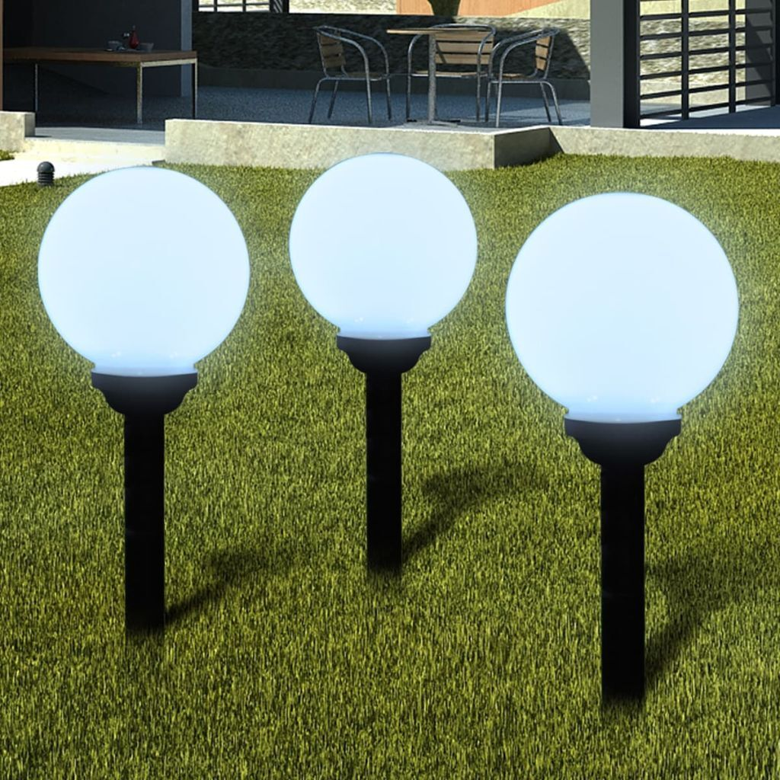
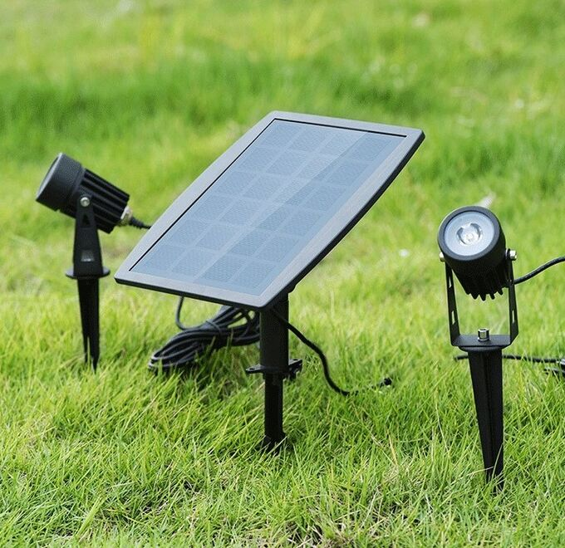
Освещение
Применение дополнительных ламп
Выбор освещения
тип ламп

Slide 3
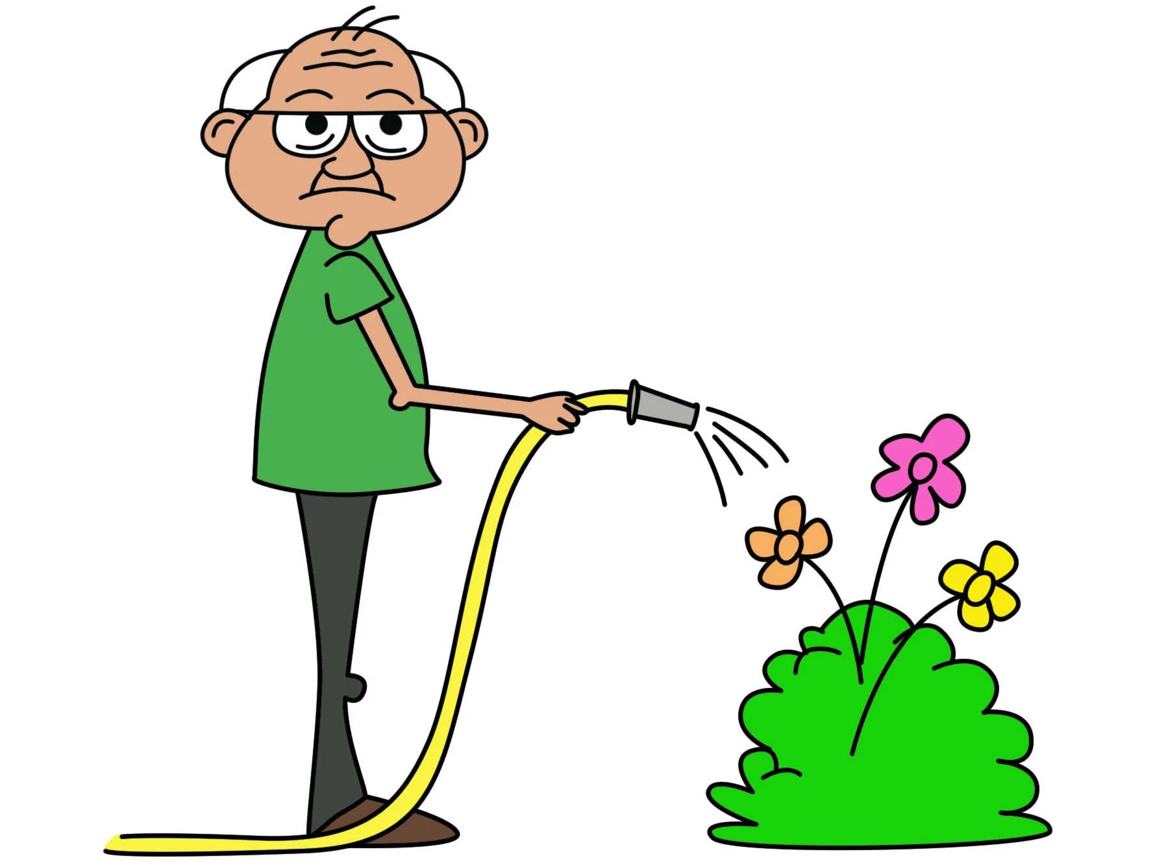
Преимущества умного сада
экономия времени и усилий
оптимизация ресурсов
эстетика и уют

Slide 4
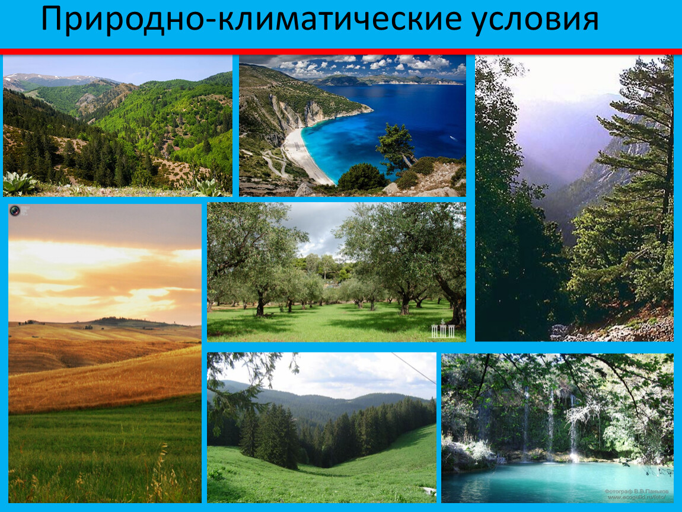
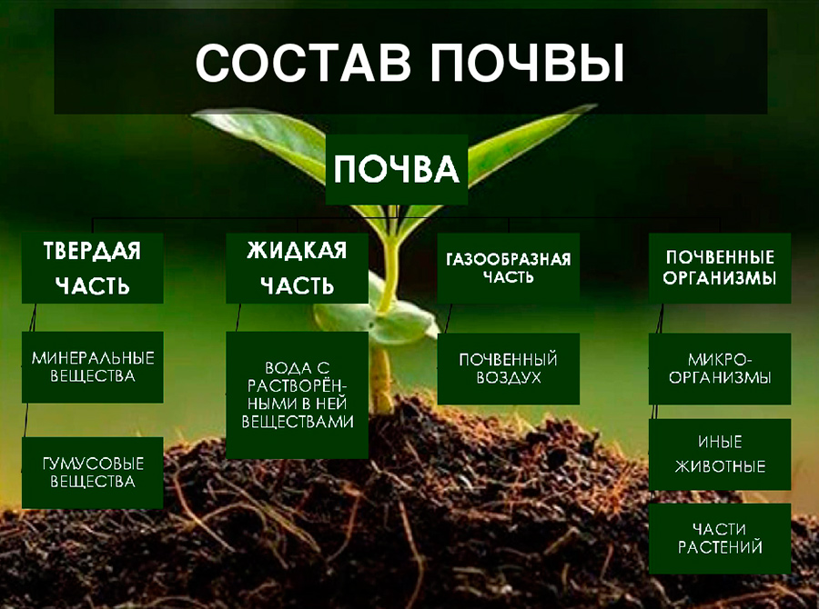
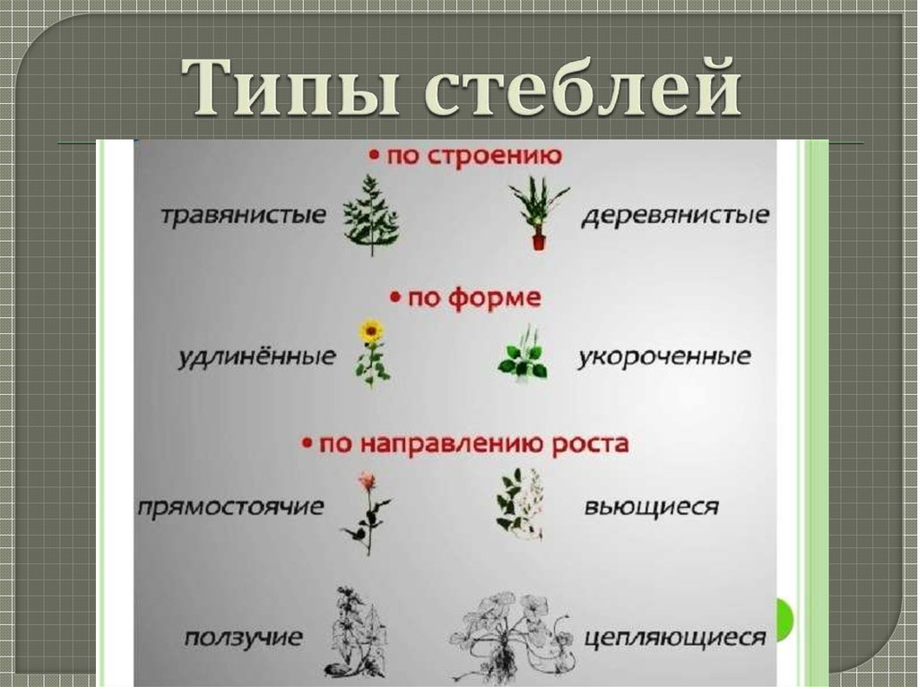
Потребности в воде
тип растений
климатические условия
состав почвы

Slide 5
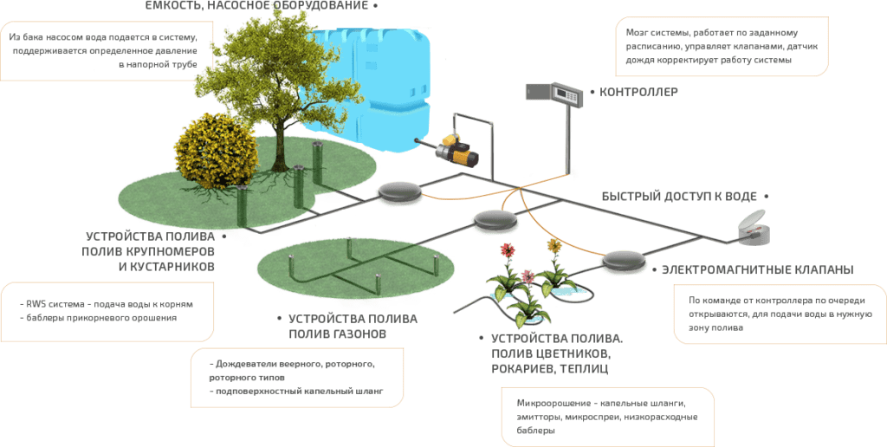
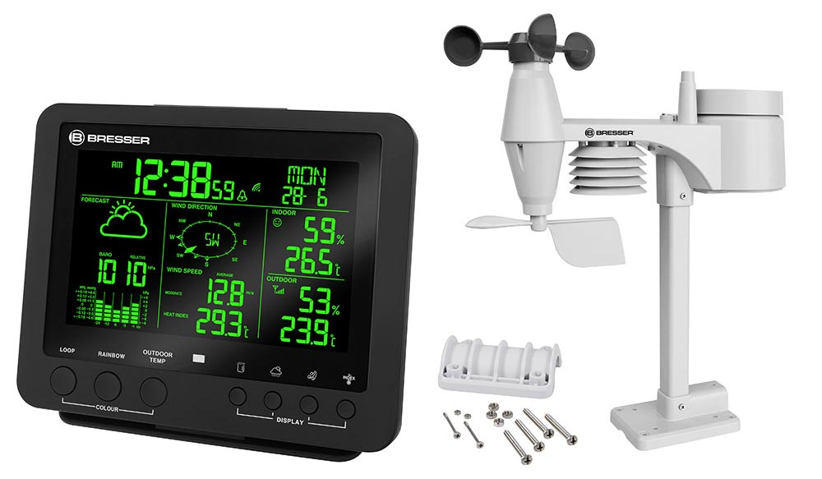
Умные технологии для мониторинга
датчики влажности почвы
метеостанции:
системы автоматического полива

Slide 6
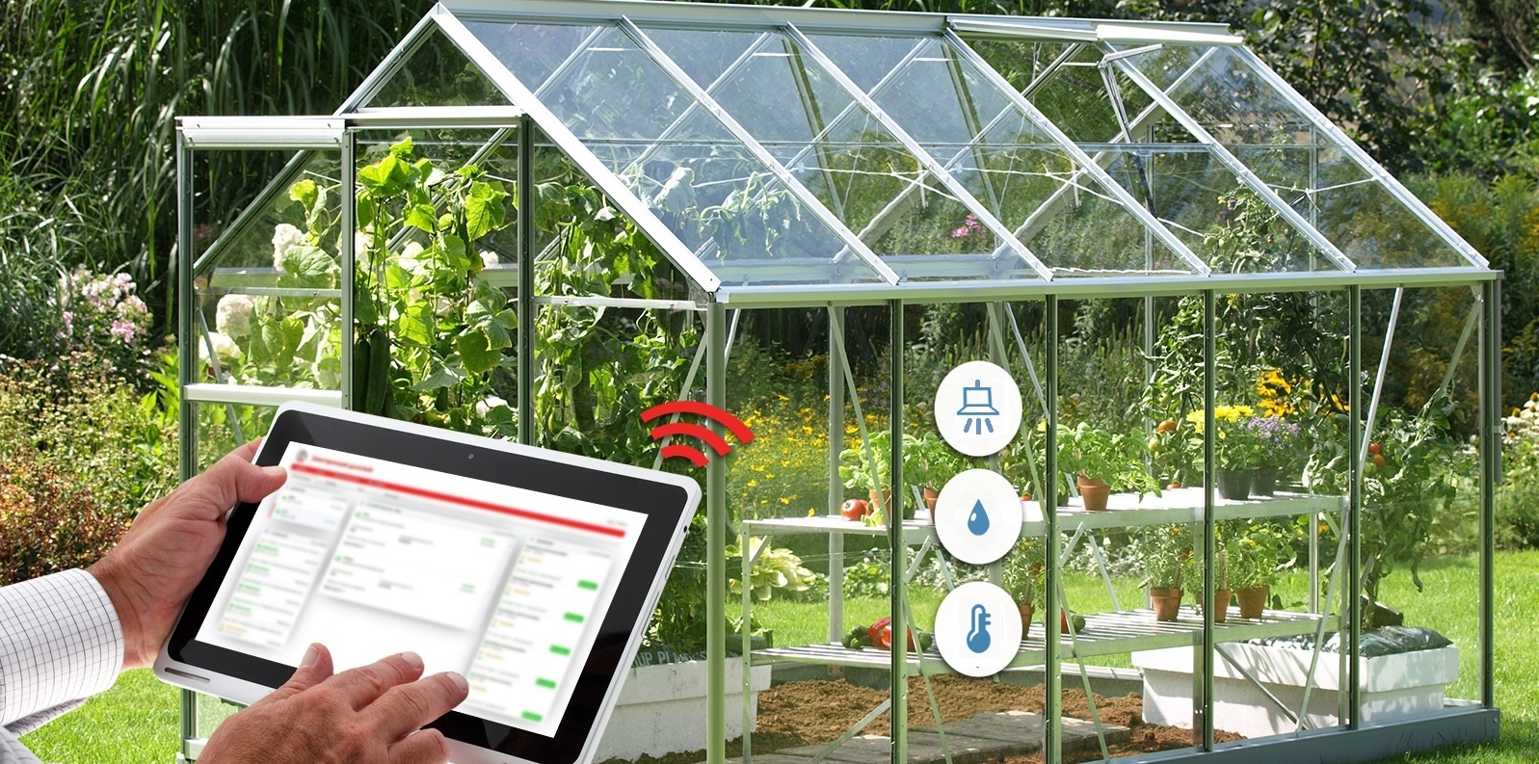
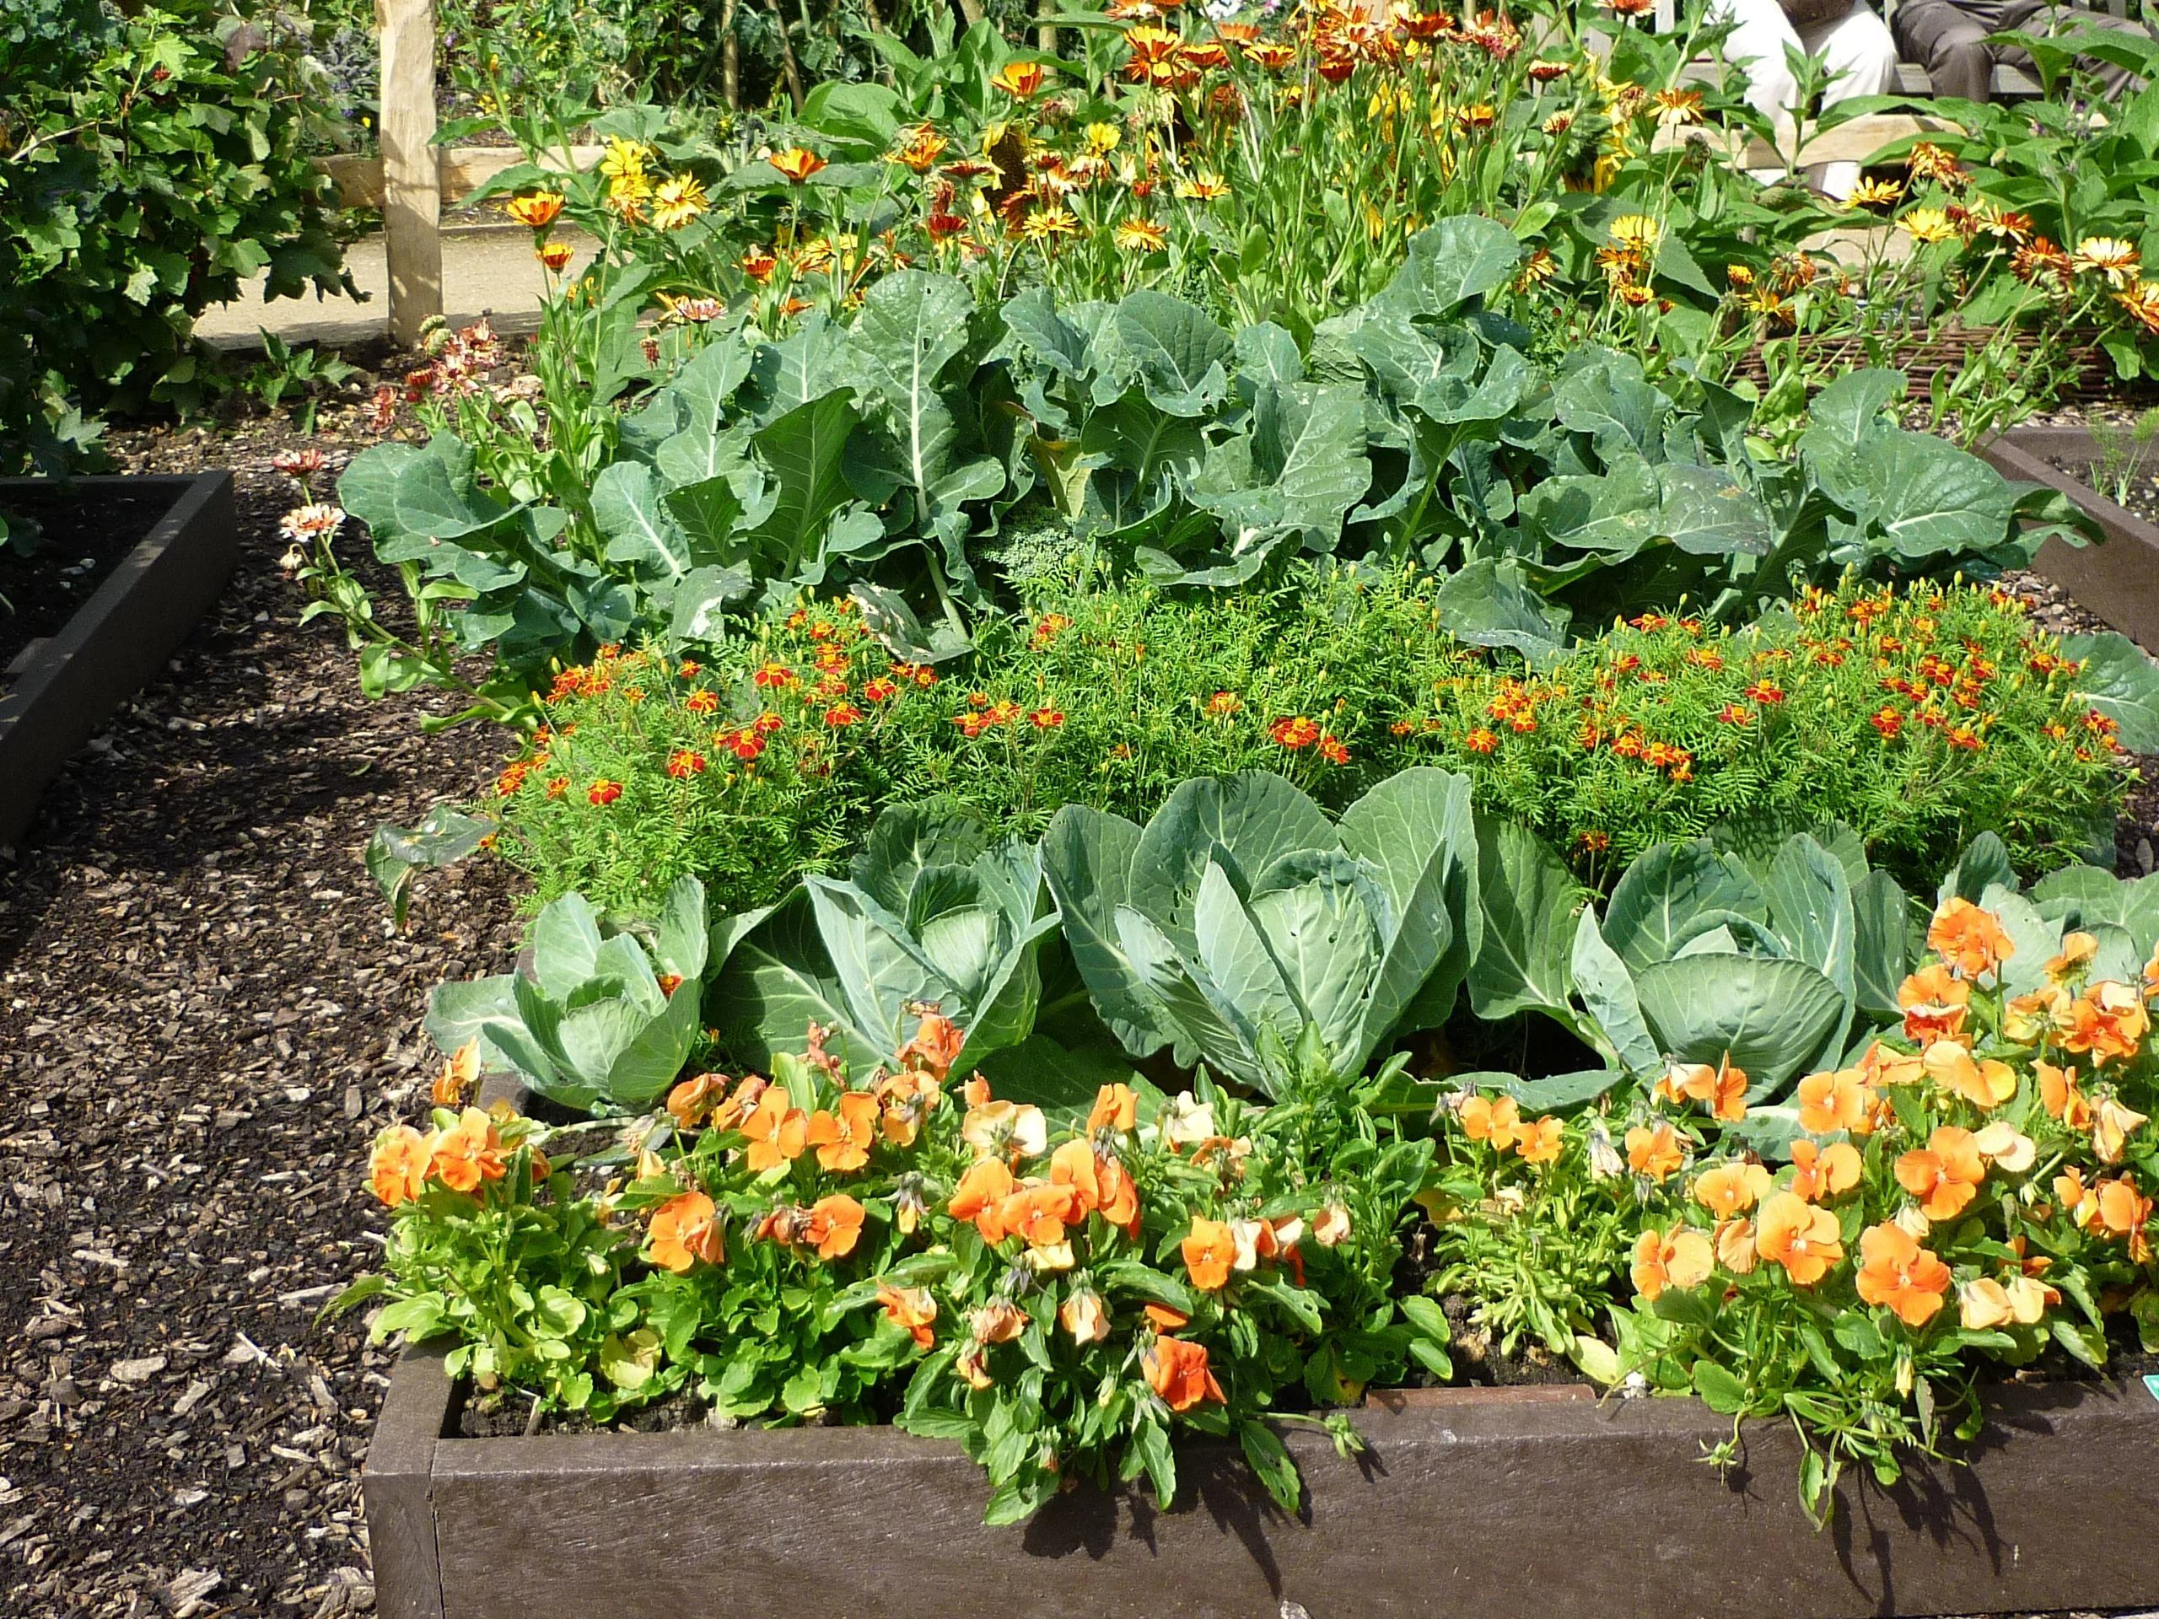
Спасибо за внимание

